Slide 1
Necesidades de acceso en la virtualidad
Mgter. Fabiana Gilardoni
Mgter. Marta Davalo

Slide 2
Índice
Necesidades de acceso en las voces de sus protagonistas.
Concepto de accesibilidad.
Mitos sobre la accesibilidad.
Herramientas digitales para el diseño de e-actividades universales.
Características y necesidades de los estudiantes con Asperger.

Slide 3
ACCESIBILIDAD:
- Es la acción de llegar y acercarse, o bien entrada o paso.
- Es la condición que posibilita participar en las actividades sociales, económicas y educativas. Currículo.
- La accesibilidad podemos entenderla en relación con tres formas básicas de la actividad humana:
Movilidad
Comunicación
Comprensión

Slide 4
Accesibilidad en la Universidad: “Es el conjunto de características que debe disponer un entorno, producto o servicio para ser utilizado en condición de confort, seguridad e igualdad por todas las personas, y en particular, por aquellas que tienen alguna discapacidad” (López, 2018).

Slide 5


Mito 1
“La accesibilidad sólo es para personas con discapacidad motriz”.
Mito 2
“La accesibilidad es para personas con discapacidad notoria”.
Mito 3
“Las barreras a la accesibilidad en entornos virtuales se resuelven aplicando estándares internacionales”.

Slide 6
Mito 4
“Diseñar los recursos educativos digitales según los principios del Diseño Universal (2007) elimina las barreras a la accesibilidad”.
Mito 5
“Un curso virtual accesible requiere que todos sus materiales y recursos sean 100% accesibles”.
Mito 6
“El modelo pedagógico nunca supone una barrera a la accesibilidad”.
Mito 7
“Los estudios superiores sólo son para personas inteligentes”.

Slide 7

Marco Tecnológico
Marco Jurídico- Institucional
Marco
Pedagógico
Accesibilidad Académica

Slide 8
Ámbito | Modalidad Presencial | Modalidad Virtual
Entorno | Caminos de acceso al edifico - Edificio de la institución - Salón de clase. | Plataforma- Aula Virtual – Redes Sociales.
Producto | Materiales educativos físicos. | Recurso educativo digital.
Servicio | Mediación pedagógica presencial. | Mediación pedagógica virtual.
Diseño de recursos desde el DUA

Slide 9
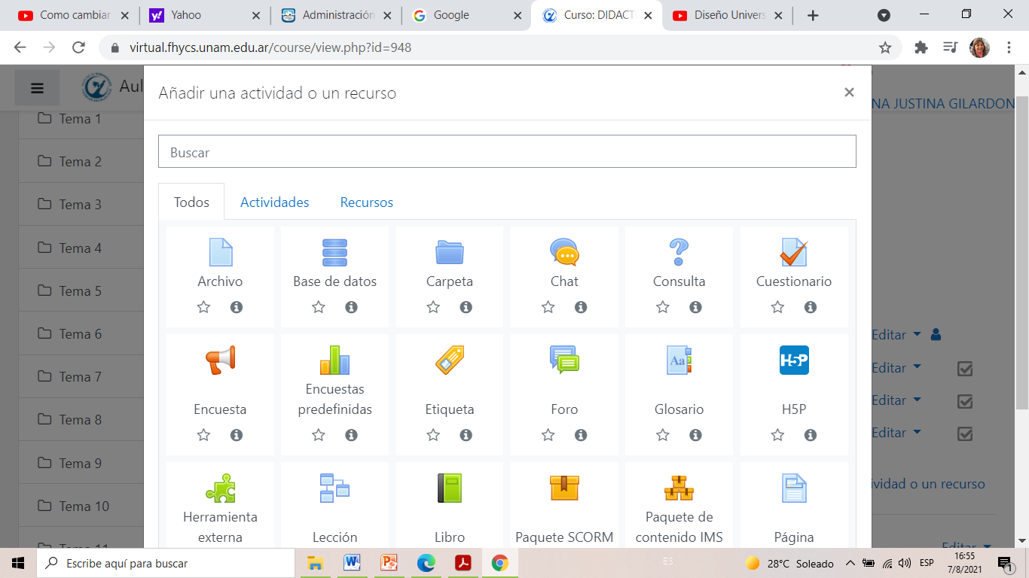
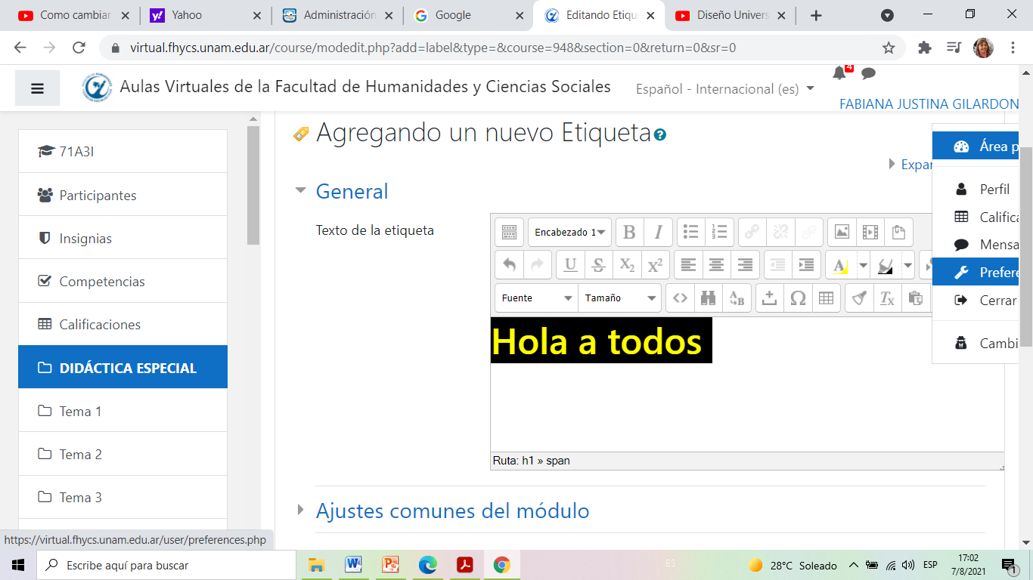
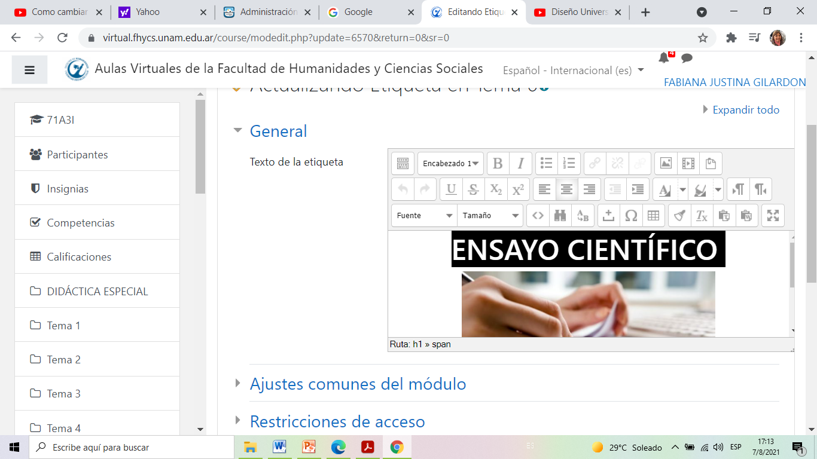
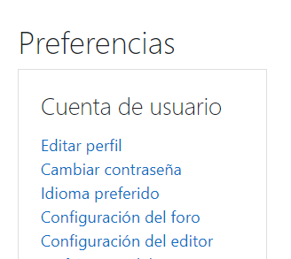
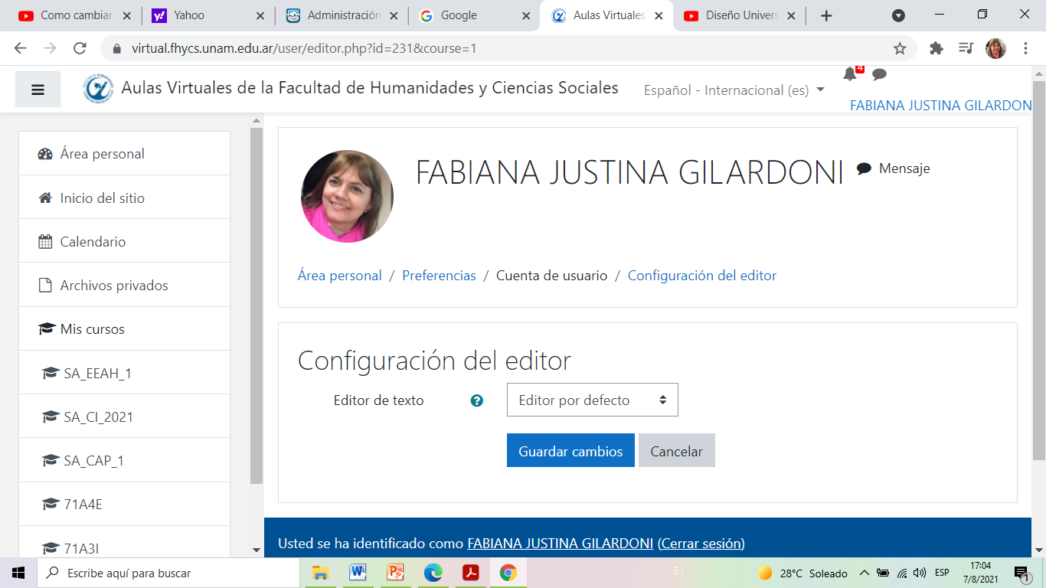
Aula y Principio 1: Proporcionar múltiples formas de representación

Slide 10
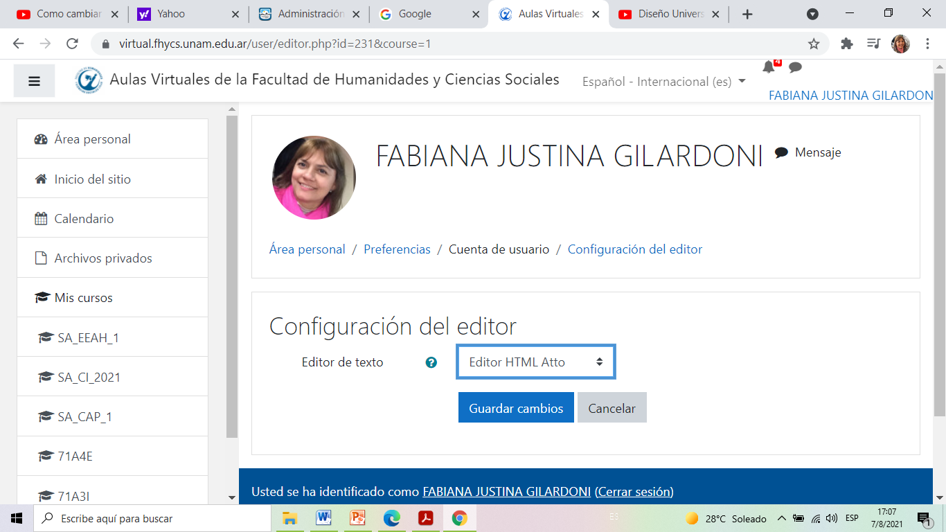
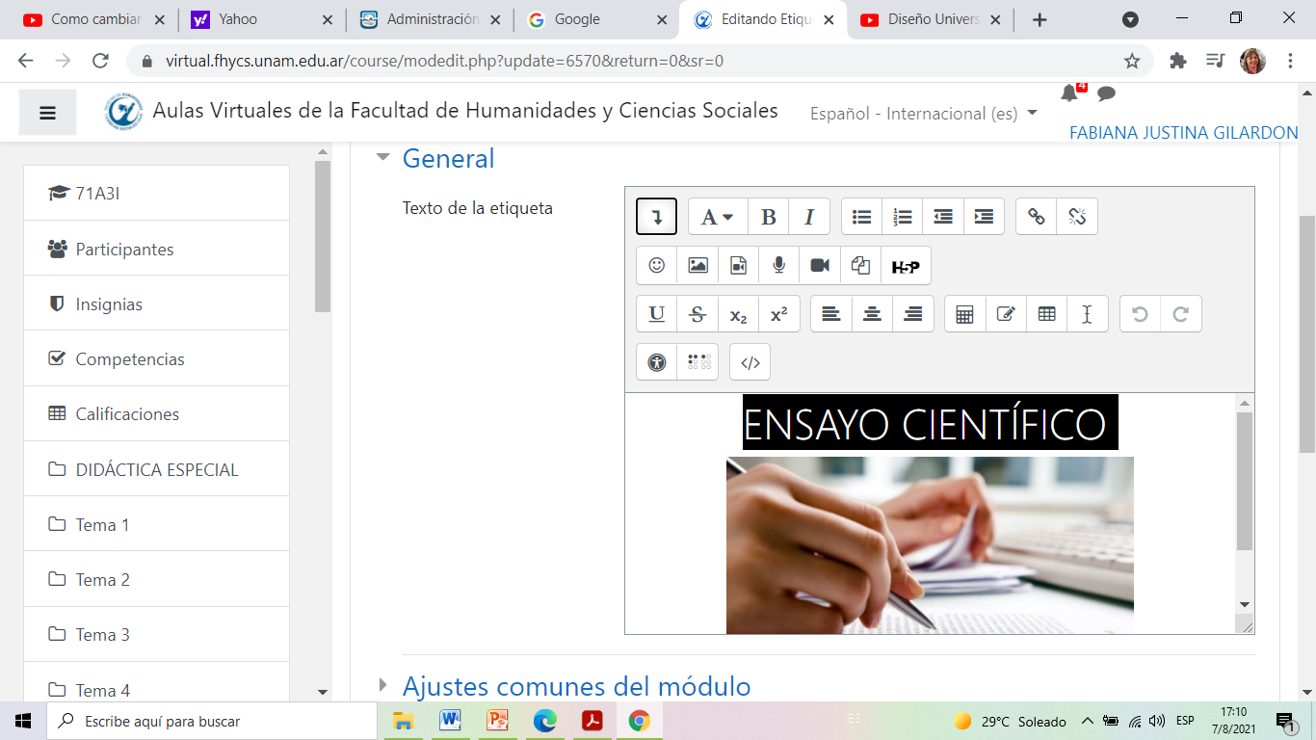

Slide 11
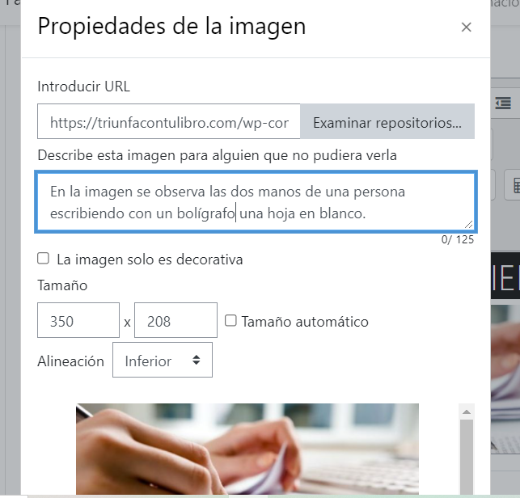
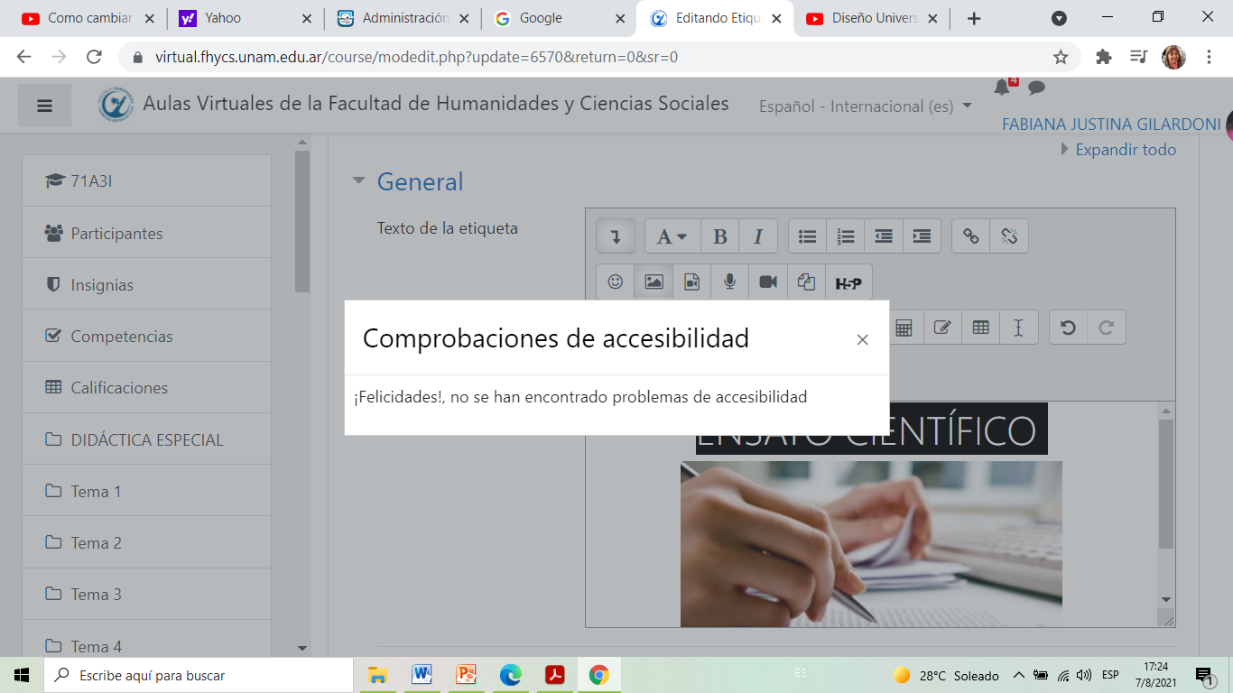

Slide 12
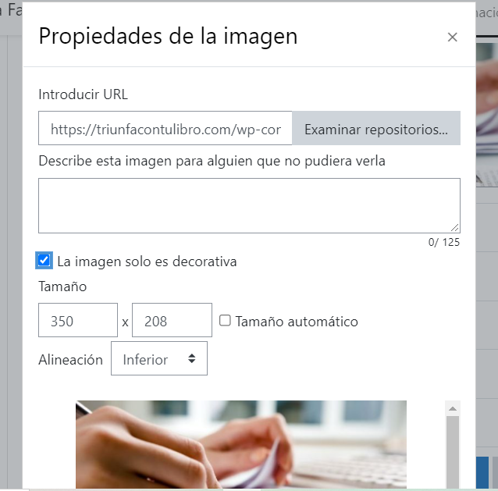
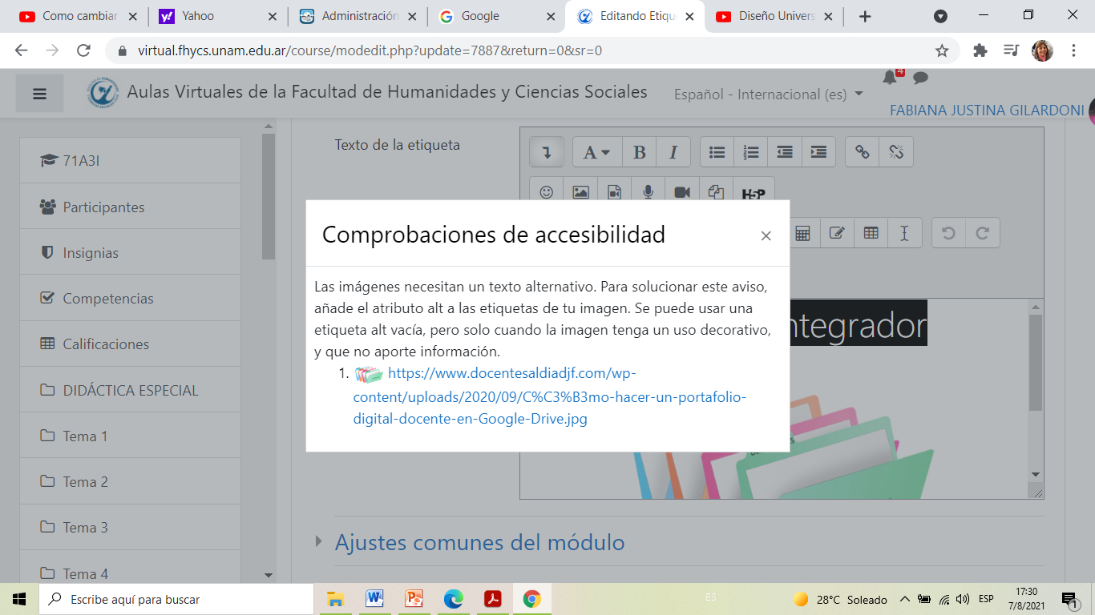

Slide 13
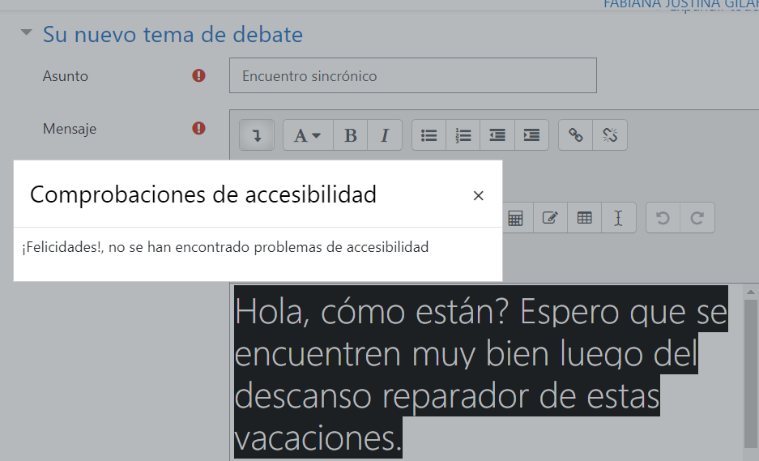
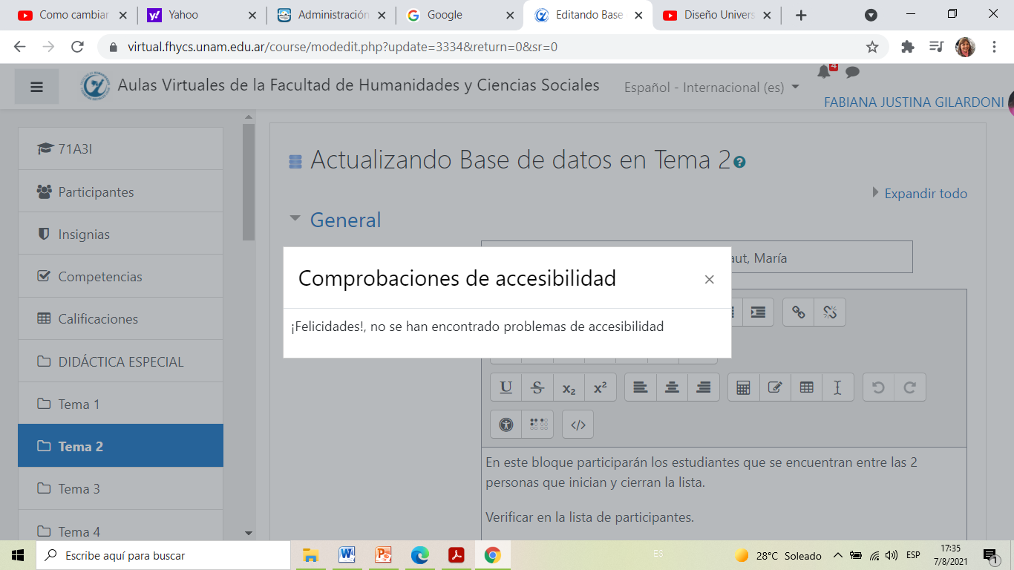
Foro de Aviso
Base de datos

Slide 14
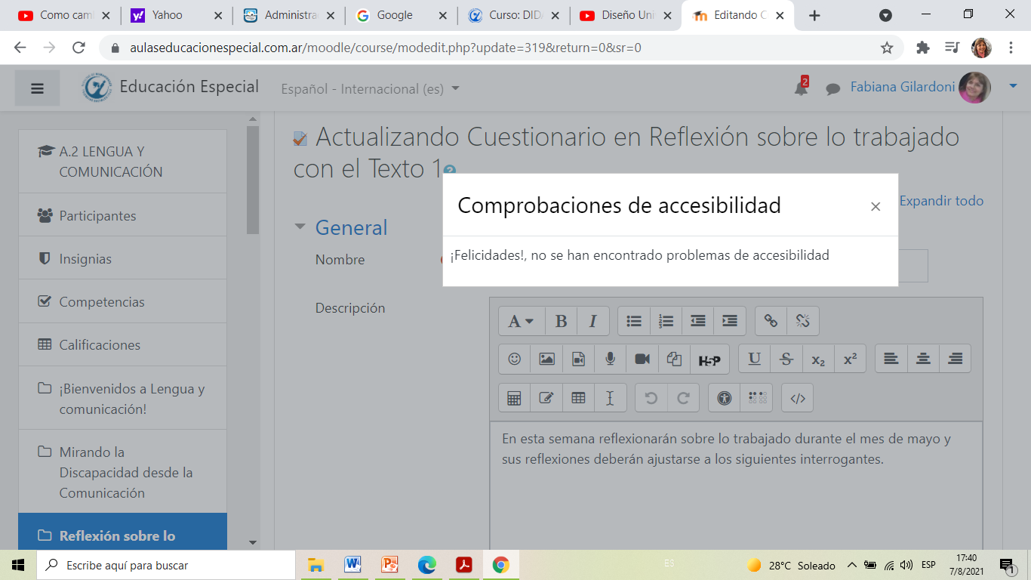
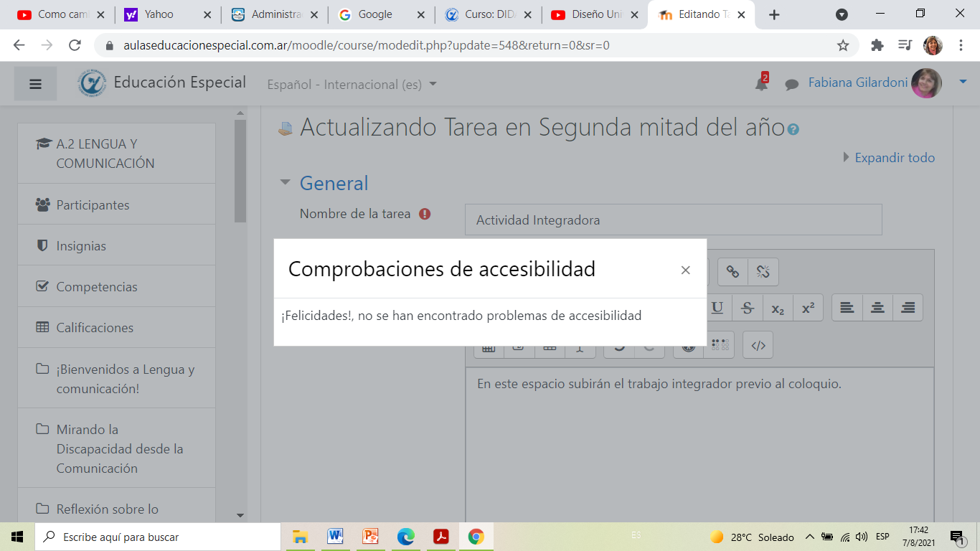
Cuestionario
Tarea

Slide 15
Accesibilidad para personas ciegas.
Flexibilidad en el tiempo.
Lectores de Pantalla:
NVDA - web, software de mensajería instantánea, gestores de correo y programas de ofimática, incluyendo Word y Excel. Puede convertir el texto en Braille. Libre y Gratuito.
JAWS - es el lector de pantalla más popular del mundo.
VoiceOver
TalBack
ShinePlus

Slide 16
Accesibilidad para personas sordas.
Flexibilidad en el tiempo.
Convertidores de voz a texto:
Google Docs.
Transcripción Instantánea App.
Las App se renuevan constantemente.

Slide 17
Medios Tecnológicos
Texto
Videos
Fotos
Canciones
Audios
Accesible
Subtitulados
Con texto alternativo/ hipervínculo
Subtituladas

Slide 18
Accesibilidad de documento Word
Texto
Tamaño de fuente a partir de 12.
Fuente: Arial, Verdana o Tahoma.
Interlineado mínimo 1,5.
Alineado a la izquierda- No justificar el texto
Los pie de página no debe contener información relevante porque no son leídos por tecnología de apoyo.
Imagen, Gráfico, Smart Art
Título.
Describir la imagen detalladamente, 2 o 3 frases cortas.
Insertar hipervínculo de página de texto explicativo.
Tabla
Título.
Descripción de la tabla.
No dejar celdas en blanco – escribir “vacío”
Insertar hipervínculo de texto que explique la tabla.

Slide 19
Listas
Utilizar viñetas, no símbolos insertados manualmente.
Color
Verificar contraste.
No utilizar color como único medio para transmitir información.
Guardar
Word.
PDF.

Slide 20
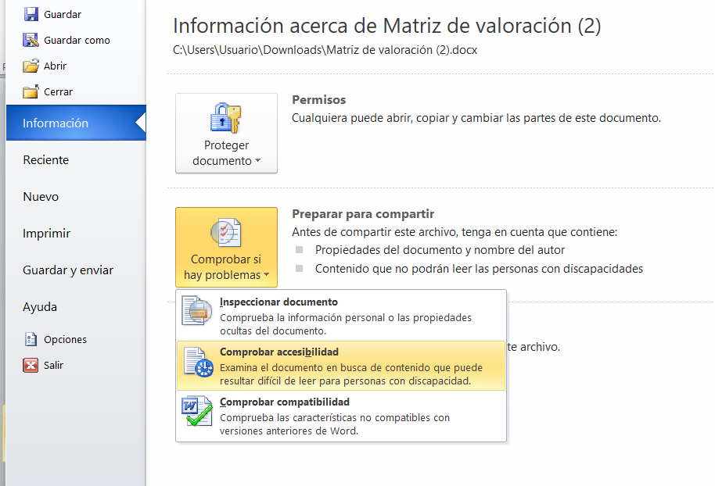
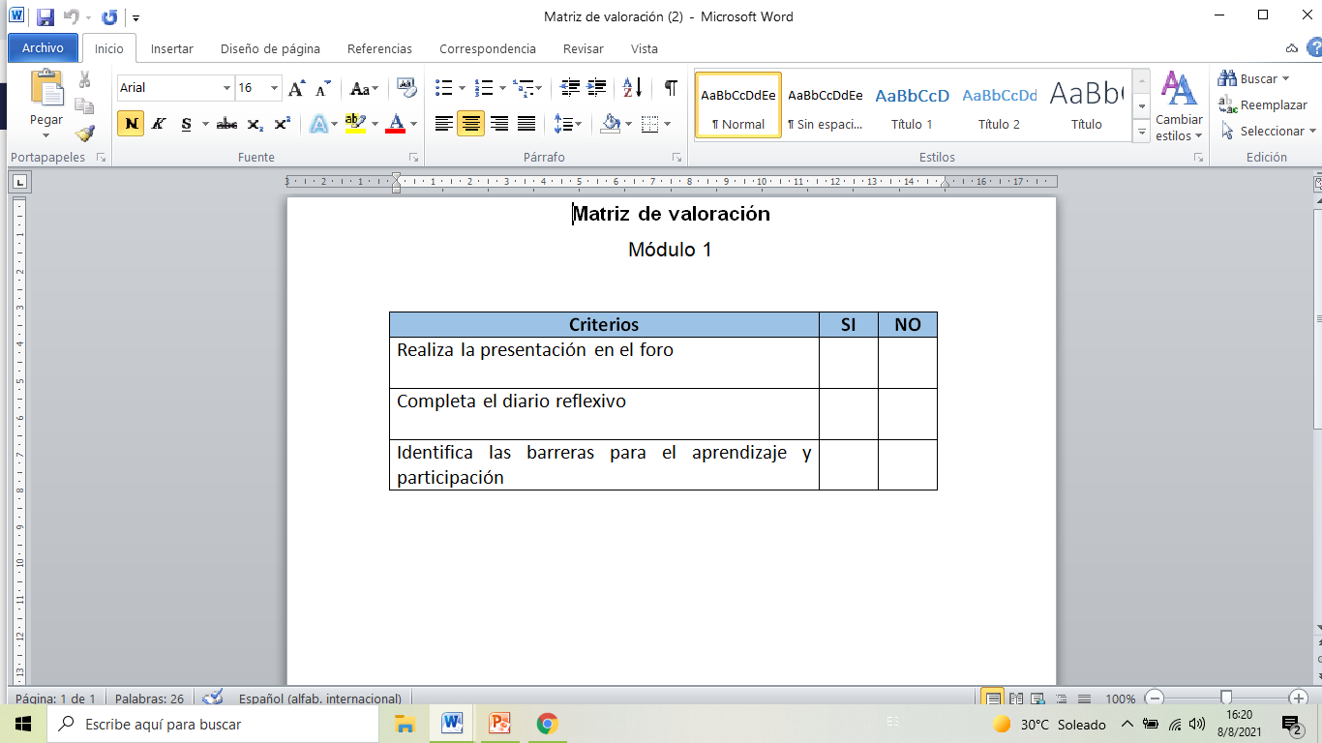
Verificar accesibilidad del documento.

Slide 21
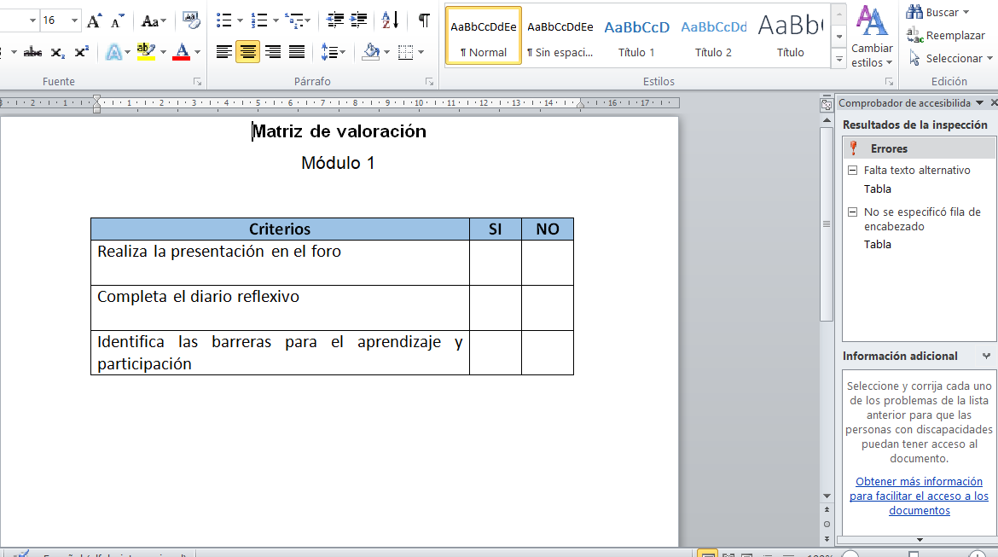

Slide 22
Power Point Accesibles
Imagen
No debe ser único medio de información.
Acompañar de un texto.
Descripción de imagen.
Privilegiar contenido de carácter textual.
No incluir animaciones – movimiento y sonido- transiciones.
Fondo de agua.
Efecto flotante.
Evitar usar ilustraciones como Smart Art.
Color
Contraste – fondo oscuro con letra clara.
No usar colores rojo para exponer datos importantes. (Daltonismo)
Contenido
Presentar el contenido en formato texto.
Frases cortas.
Reducir el número de diapositivas al mínimo.
Tamaño y tipo de fuente.
Escribir con viñetas.
Comprobar ortografía y gramática.
Agregar texto alternativo a las imágenes, tablas. etc.
Comprobar los títulos de cada diapositiva .

Slide 23
Título
Todas las diapositivas deben tener título (visible u oculto).
Hipervínculo
Escribir la acción concreta a realizar. Ej: descargar calendario académico.
Información en pantalla, detalla específicamente el hipervínculo.
Gráficos
Utilizar etiquetas – simples y concretas.
Evitar incluir demasiada información.

Slide 24
Convertir diferentes documentos a Word
I Love PDF
Drive Docs

Slide 25
Estudiantes con CEA – Asperger – Discapacidad Invisibles
Relaciones sociales.
La comunicación.
Escasa flexibilidad del pensamiento.
También tienen características propias a nivel cognitivo.

Slide 26
Relaciones en los aspectos sociales
Dificultades para relacionarse con los demás y generar vínculos sociales.
Empatía.
Las forma de expresar sus propios sentimientos puede ser distinta a la de sus iguales.
Dificultades para comprender los juegos de roles.
Problemas para comprender metáforas, ironías, sarcasmos y engaños.
Dificultad para entender normas sociales implícitas además de su escasa capacidad para adelantar sucesos.
Evitación al contacto visual con las personas con las que hablan.
Todo esto puede conllevar el aislamiento social de estas personas lo que se traduciría en la realización de actividades excéntricas, con un escaso e inapropiado acercamiento a otras personas.

Slide 27
Dificultades en la función pragmática del lenguaje
Falta de habilidad para adecuar el lenguaje a una situación dada.
Presentando un vocabulario particular y, a veces, incluso, con términos complejos e inapropiados para la edad.
Alteraciones en la prosodia, con perturbaciones en las inflexiones y en las entonaciones, así como en la velocidad.
Dificultad para abrir y mantener una conversación con otros.
Verbalización del propio pensamiento de forma involuntaria.
Escaso uso e interpretación del lenguaje no verbal.
Cuando entablan una conversación con otras personas tienden a hablar de su tema de interés de forma insistente.

Slide 28
Inflexibilidad mental y comportamental
Carecen de flexibilidad de pensamiento y falta de creatividad.
Predilección hacia temas concretos.
Tienden a realizar las mismas actividades habitualmente.
Predilección por tareas mecánicas debido a su escasa capacidad creativa.
Son fácilmente perturbables cuando sus rutinas son alteradas o sus expectativas no son cumplidas.

Slide 29
Cognición
Problemas para secuenciar y organizar la información y para mantener la concentración en estímulos selectivos que no sean del propio interés.
Falta de memoria procesal.
Esto puede llegar a ser un obstáculo a la hora de resolver problemas.
Suelen ser muy perfeccionistas a la hora de realizar las tareas. Excepcional memoria visual que les posibilitan retener una gran cantidad de información, sobre todo de temáticas del propio interés.
En algunos casos poseen capacidades cognitivas elevadas, presentando un coeficiente intelectual superior a la media.
Tienen habilidades para crear oraciones perfectamente estructuradas.
Buena memoria visual.

Slide 30
Necesidades
Necesita dinámicas que promuevan las relaciones sociales y/o mediador social.
Necesita desarrollar tareas bien secuenciadas y con fines claros.
Necesita disminuir ambientes distractores.
Consignas cortas , claras y concisas.
Rutinas.
Recibir el material antes de la clase para favorecer su organización.
Grupos de trabajos pequeños y, dentro de las posibilidades , sin rotación.
Esclarecer desde el principio las normas, las actividades, la metodología, los horarios de tutorías y la evaluación de la materia.
Crear un clima de aula predecible.
Favorecer materiales con claves visuales.
Ayudar a organizar el trabajo académico al estudiante.
Asegurarse que entiende las explicaciones dadas al grupo clase, eliminación del lenguaje metafórico.
Secuencias didácticas.

Slide 31
Conclusión
Para diseñar la accesibilidad académica es imprescindible contar con un equipo de apoyo multidisciplinario.
La accesibilidad académica nunca será total.
Al tratarse de personas con discapacidad, lo mejor es preguntar a las personas con discapacidad qué necesitan.
Lo mejor es el texto en Word para todos.

